Slide 1
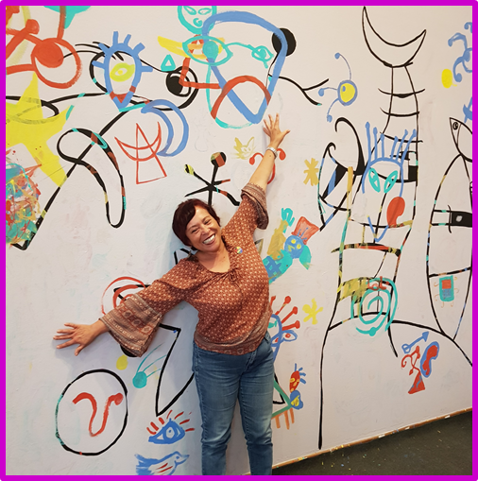
“Estableciendo vínculos de amor a través de los lenguajes artísticos”
Lic. Enna Gaviño de Perry
Correo: pupigavino@hotmail.com

Slide 2
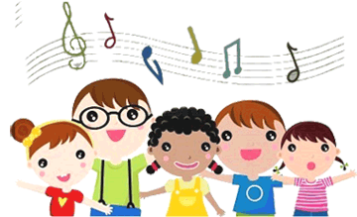
Vamos a saludarnos a través de esta canción…
¿Cómo están mis amigas, cómo están?
Este es un saludo de amistad
Haremos lo posible para ser buenas maestras
¿Cómo están mis amigas, cómo están?

Slide 3
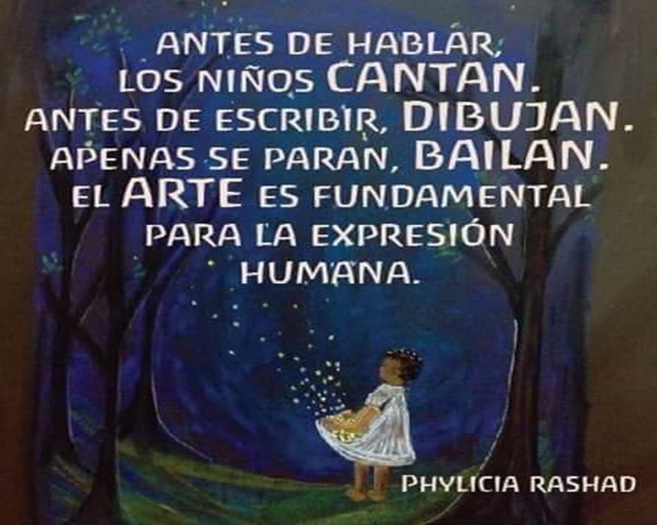
¿Por qué es importante el desarrollo de los lenguajes artísticos?
Somos seres sociales con la NECESIDAD VITAL Y NATURAL de comunicarnos y expresar nuestros sentimientos.
Los lenguajes artísticos nacen como una necesidad, pero su fin no es la presentación para un público.
Es importante favorecer la vivencia de los diversos lenguajes artísticos para que los niños tengan la posibilidad de encontrar su propia forma de expresión.

Slide 4
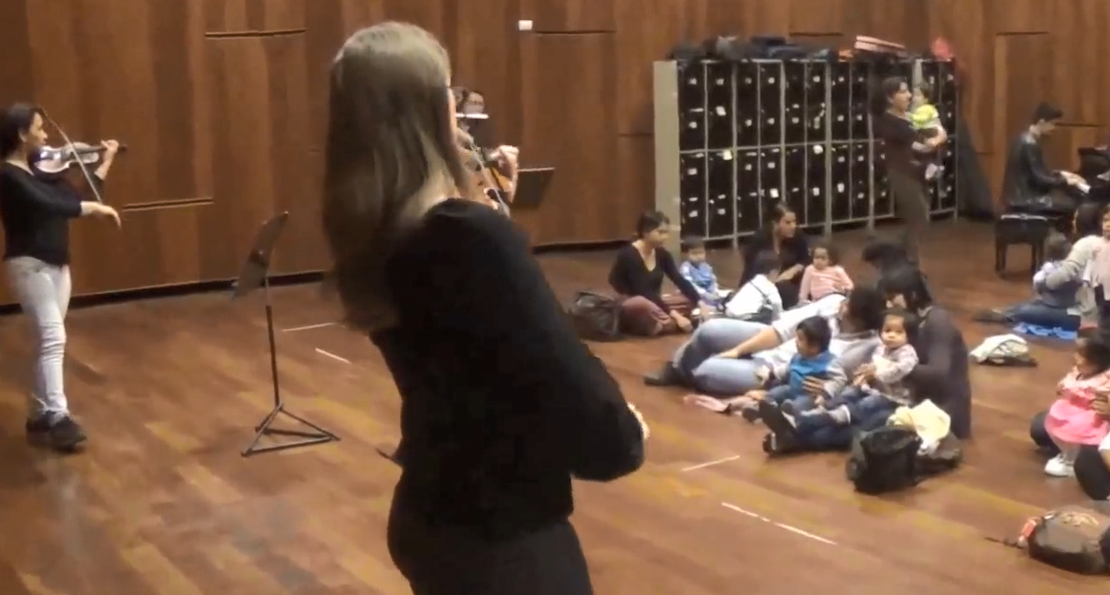
Explorar, Apreciar y Expresar
Al EXPLORAR el niño manipula y experimenta libremente diversos medios y materiales para descubrir sus propiedades expresivas.

Slide 5
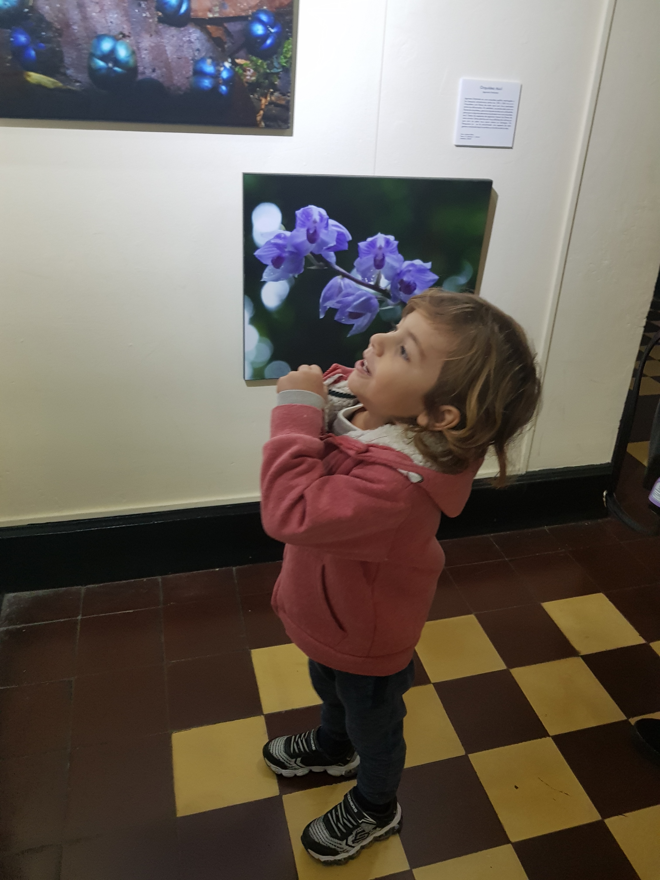
APRECIAR para promover la ética y la estética en los niños y maestras.
APRECIACIÓN ARTÍSTICA: es promover la observación con todos los sentidos para luego apreciar, interpretar y emitir juicios de valor frente a su entorno y a manifestaciones artísticas propias y de diversas épocas y culturas, así como comunicar sus respuestas frente a ellas.

Slide 6
EXPLORAR
EXPRESIÓN ARTÍSTICA: se promueve cuando l@s niñ@s crean trabajos de arte, a través de diversos lenguajes para expresar ideas, emociones y sentimientos, demostrando creatividad, imaginación y sentido estético.
trío perfecto para promover los lenguajes artísticos.
+
APRECIAR
+
EXPRESAR

Slide 7
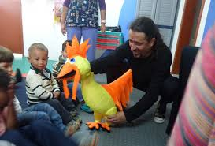
Los lenguajes artísticos y su relación con los principios orientadores de la acción educativa
El arte tiene una estrecha relación con los principios orientadores de la acción educativa y todos los docentes debemos tomarlos en cuenta para que las actividades, dentro y fuera del aula, tengan el propósito de la formación integral y armoniosa de los niños y niñas.

Slide 8
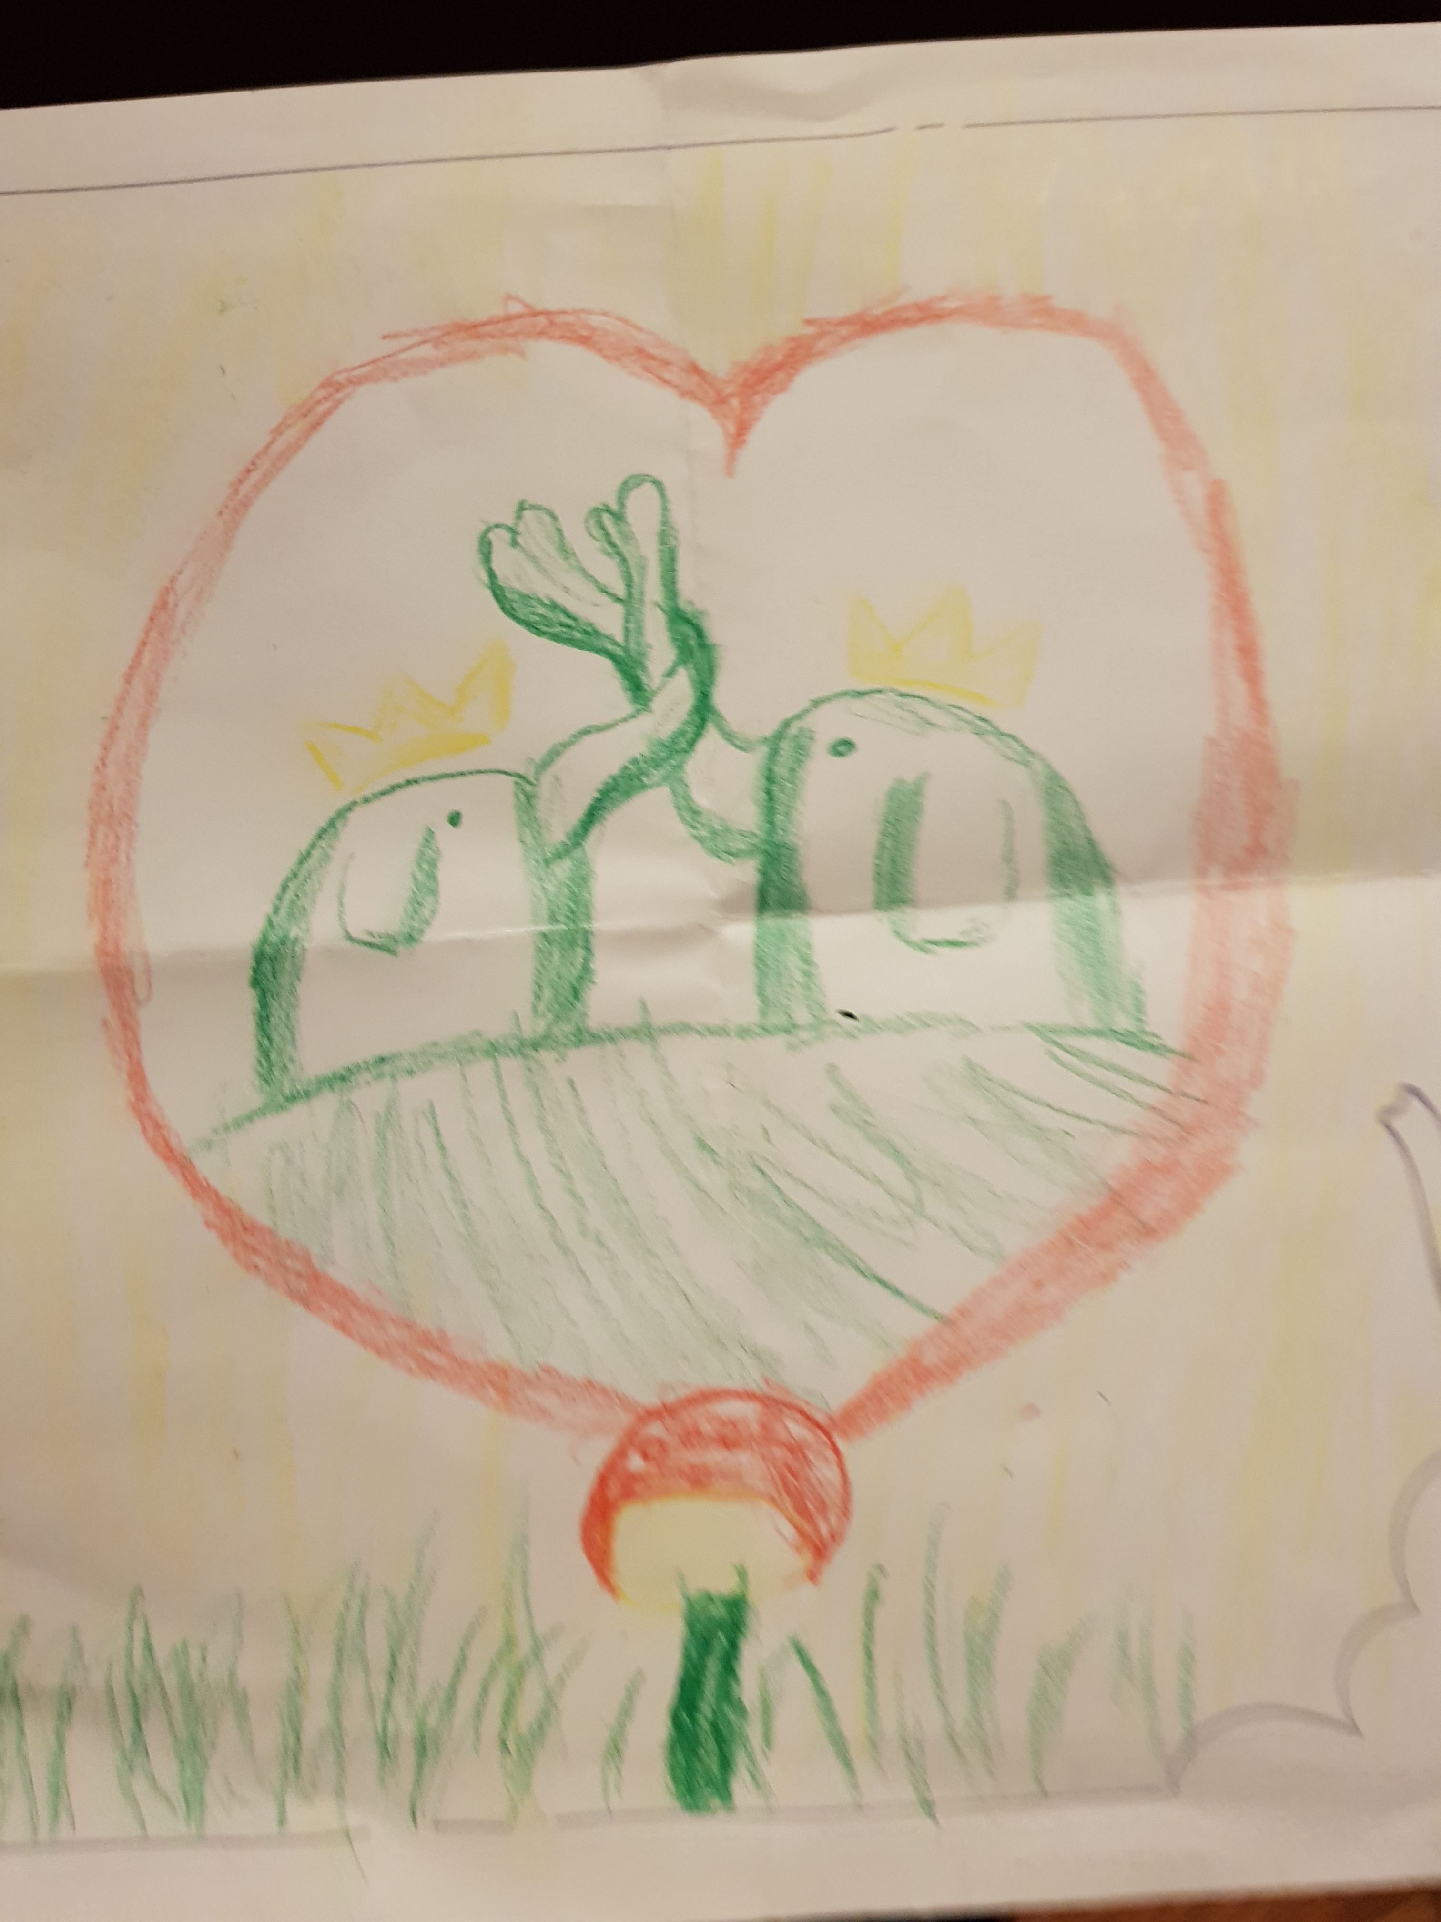
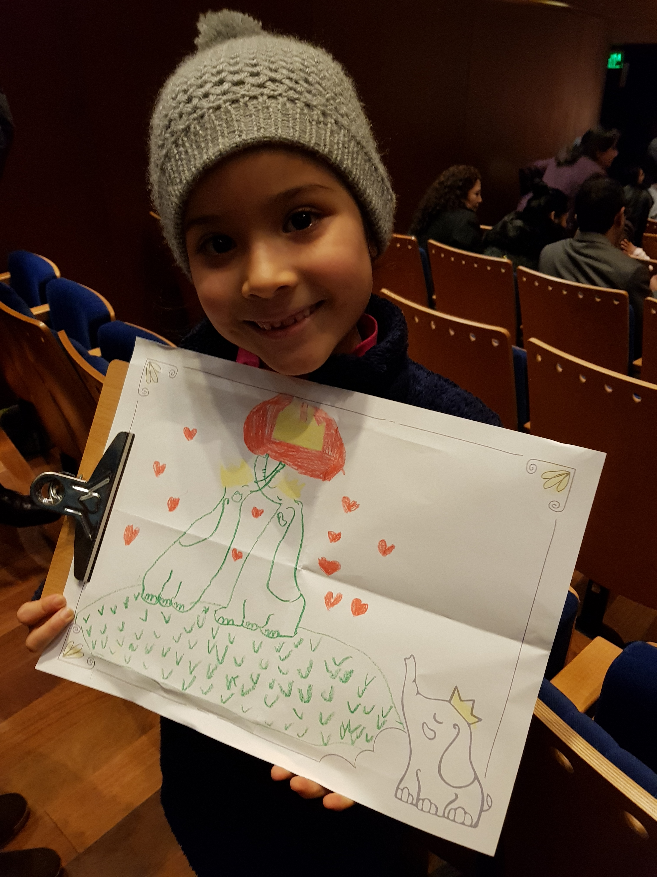
El Arte y el principio de salud emocional
El arte es considerado medicina, es una herramienta valiosa para prevenir y desarrollar, en forma armoniosa, la salud psíquica y social de los niños y niñas.

Slide 9
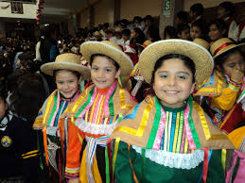
El Arte y el principio de respeto
Cada niño es un ser único e irrepetible y tiene una forma propia de SER y ESTAR en el mundo.
El docente respetará las diferentes maneras de expresarse de los niños y niñas de su aula, evitando imponer modelos o patrones de actividades, propiciando la LIBRE EXPRESIÓN Y EXPERIMENTACIÓN INFANTIL.

Slide 10
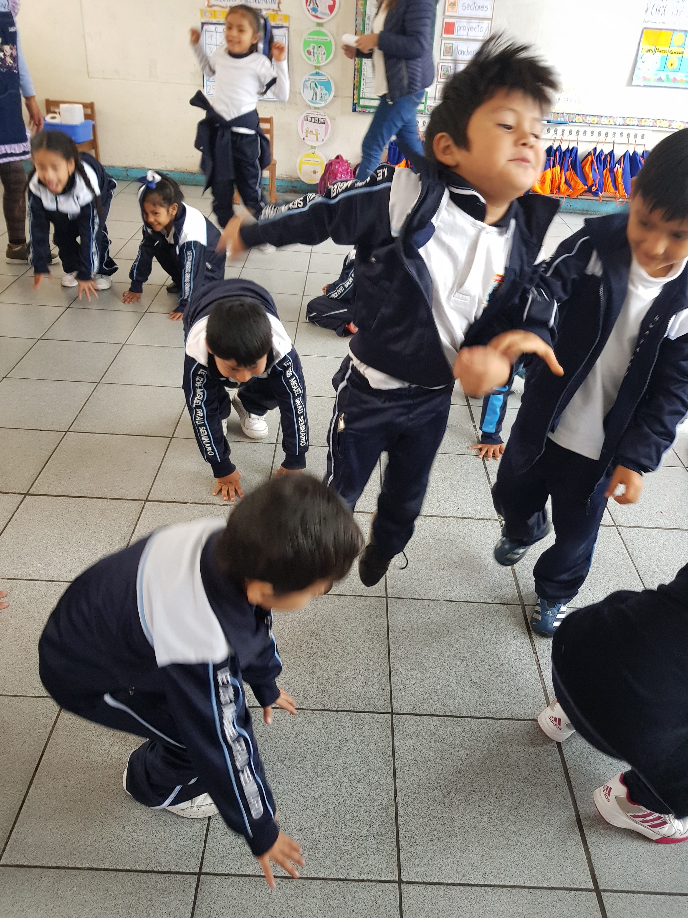
El Arte y el principio de seguridad física y afectiva
La docente organiza su aula brindando un gran espacio que promueva el arte, la libre expresión, el juego y el movimiento, donde cada detalle exprese la participación protagonista de los niños y niñas.

Slide 11
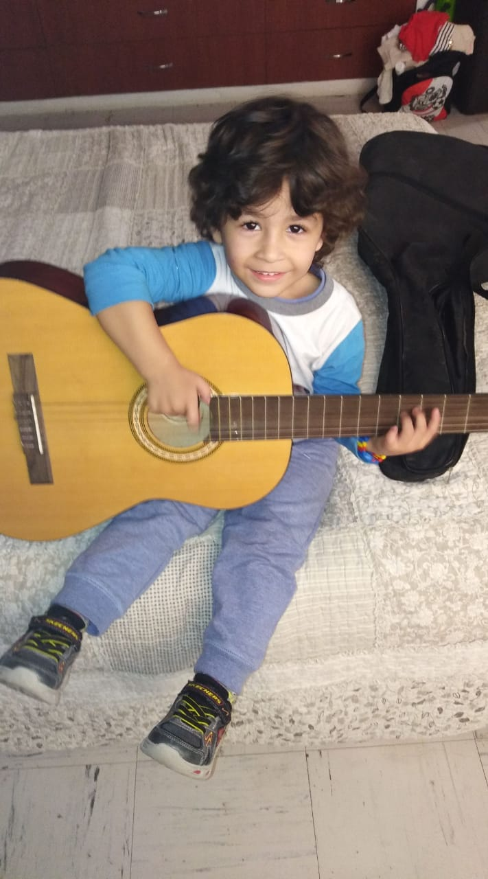
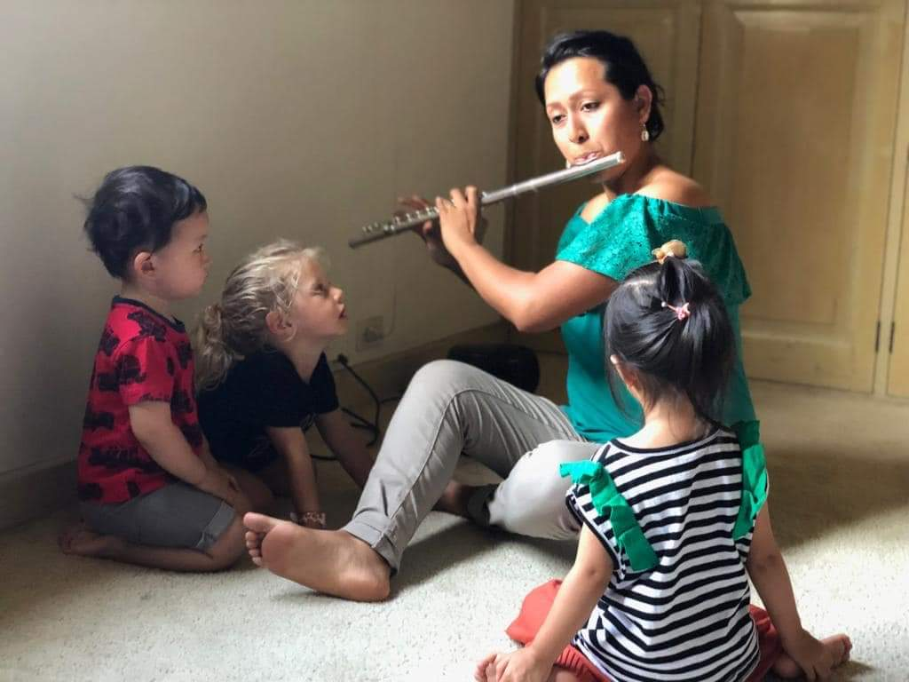
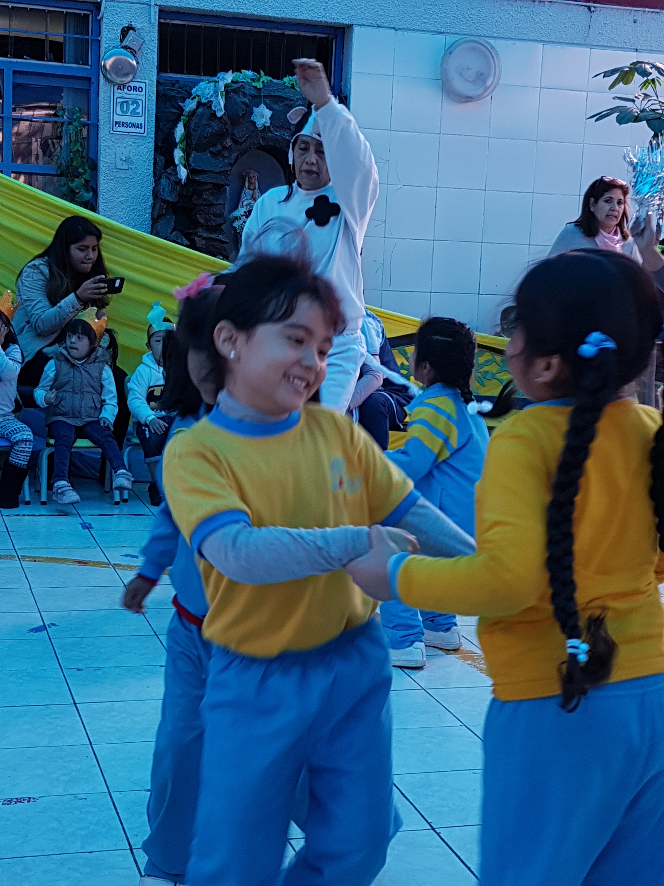
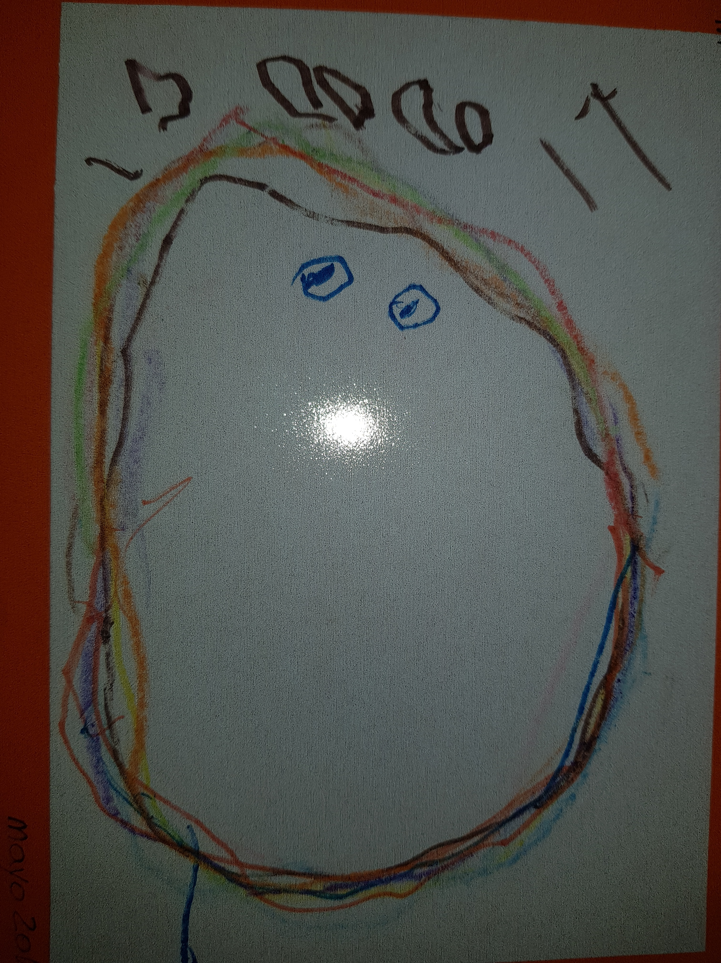
El Arte y el principio de comunicación
El arte es el medio de comunicación por excelencia, el docente crea espacios, momentos y actividades donde los niños y niñas utilizan los diversos lenguajes artísticos, para que expresen su mundo interior.

Slide 12
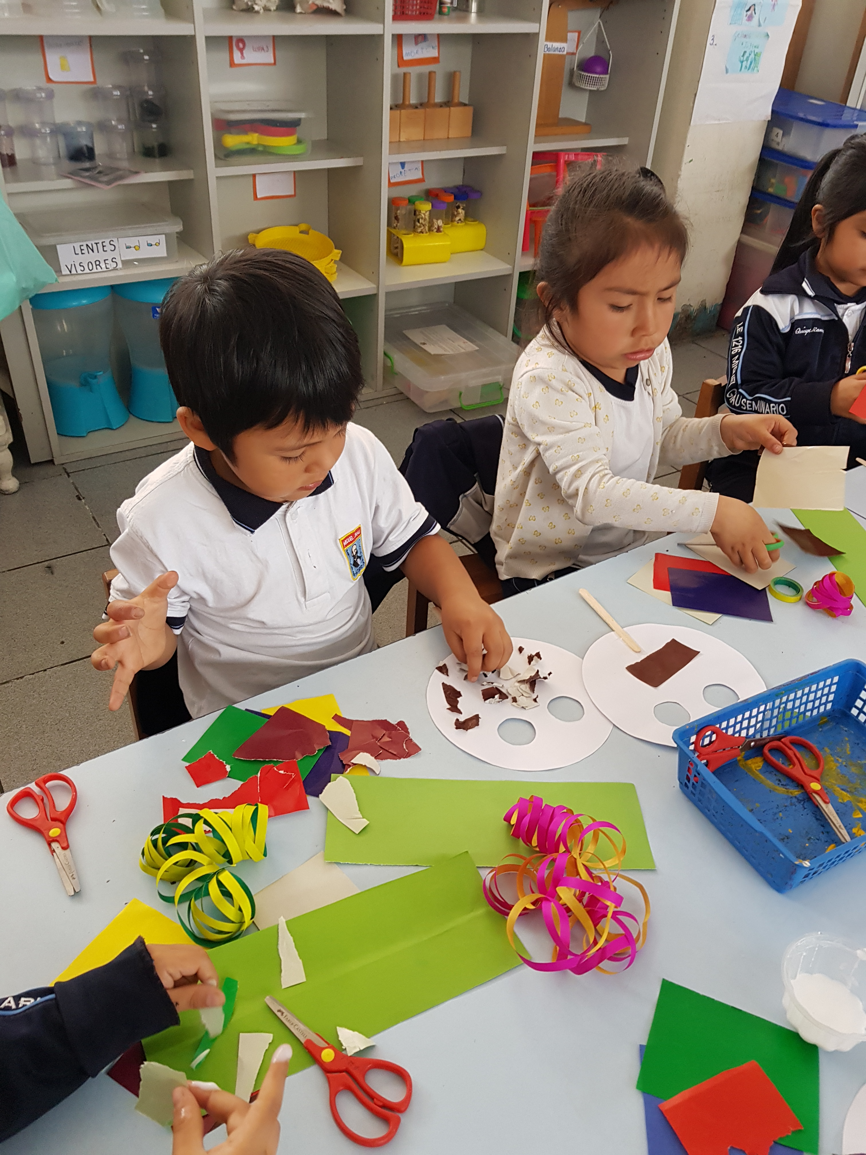
El Arte y el principio de autonomía
La docente propicia que los niños decidan y hagan las cosas por sí mismos, brinda diversos materiales para que ellos puedan tomar la iniciativa, de acuerdo a sus posibilidades.

Slide 13
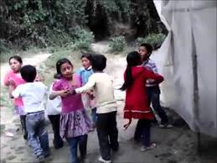
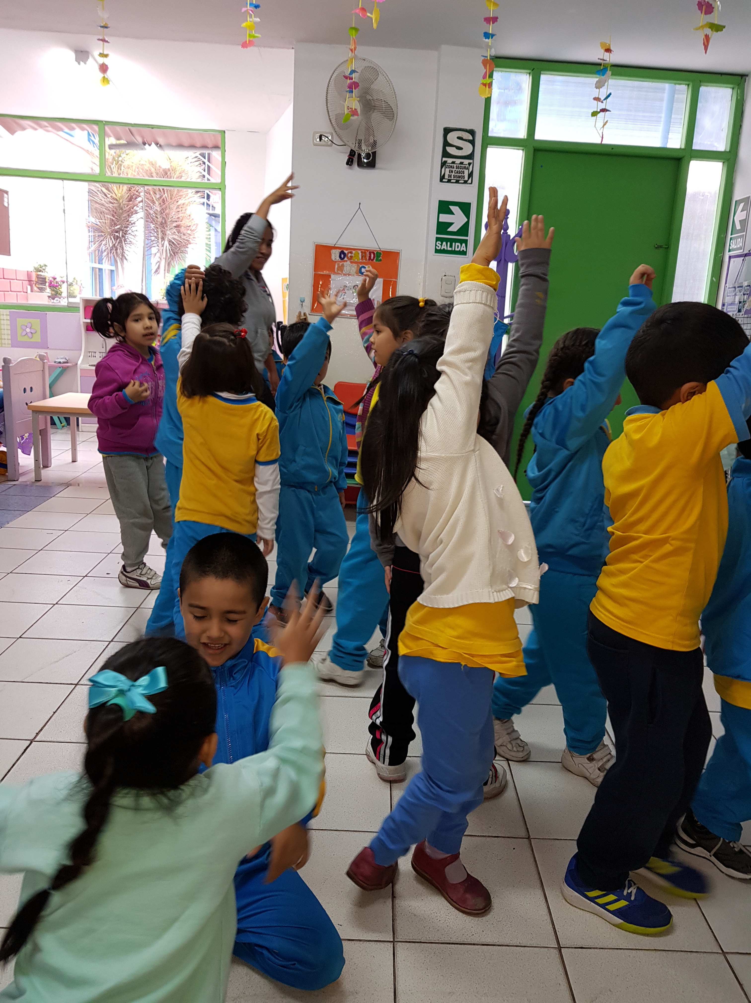
El Arte y el principio de movimiento
El movimiento es arte y lenguaje, por lo que es indispensable su promoción en el aula, se necesita de un docente que brinde las condiciones necesarias para un entorno favorable para el movimiento, reconociendo los logros infantiles y compartir el placer de sus juegos, recursos vitales para el desarrollo del arte.

Slide 14
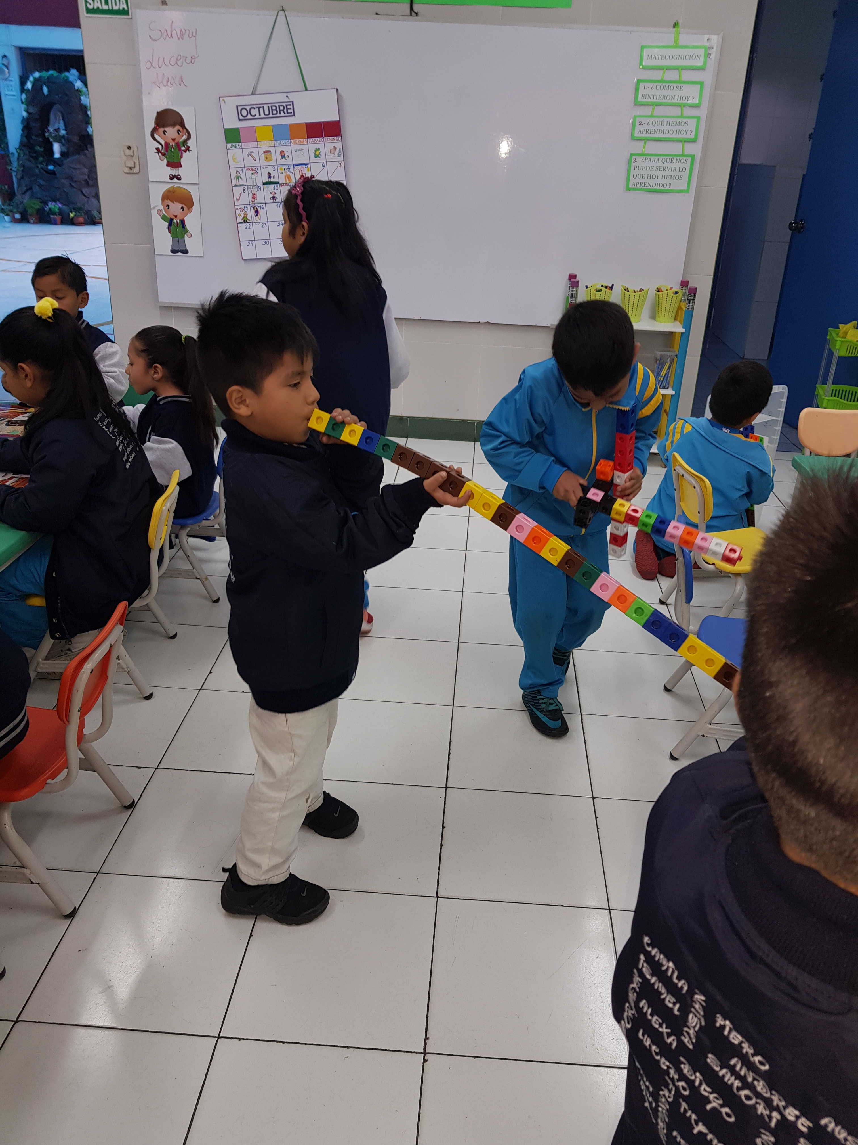
Arte y el principio de juego libre
El juego y el arte forman parte de las profundas necesidades humanas, a través de ellos los niños se expresan, aprenden y se desarrollan armoniosamente.

Slide 15
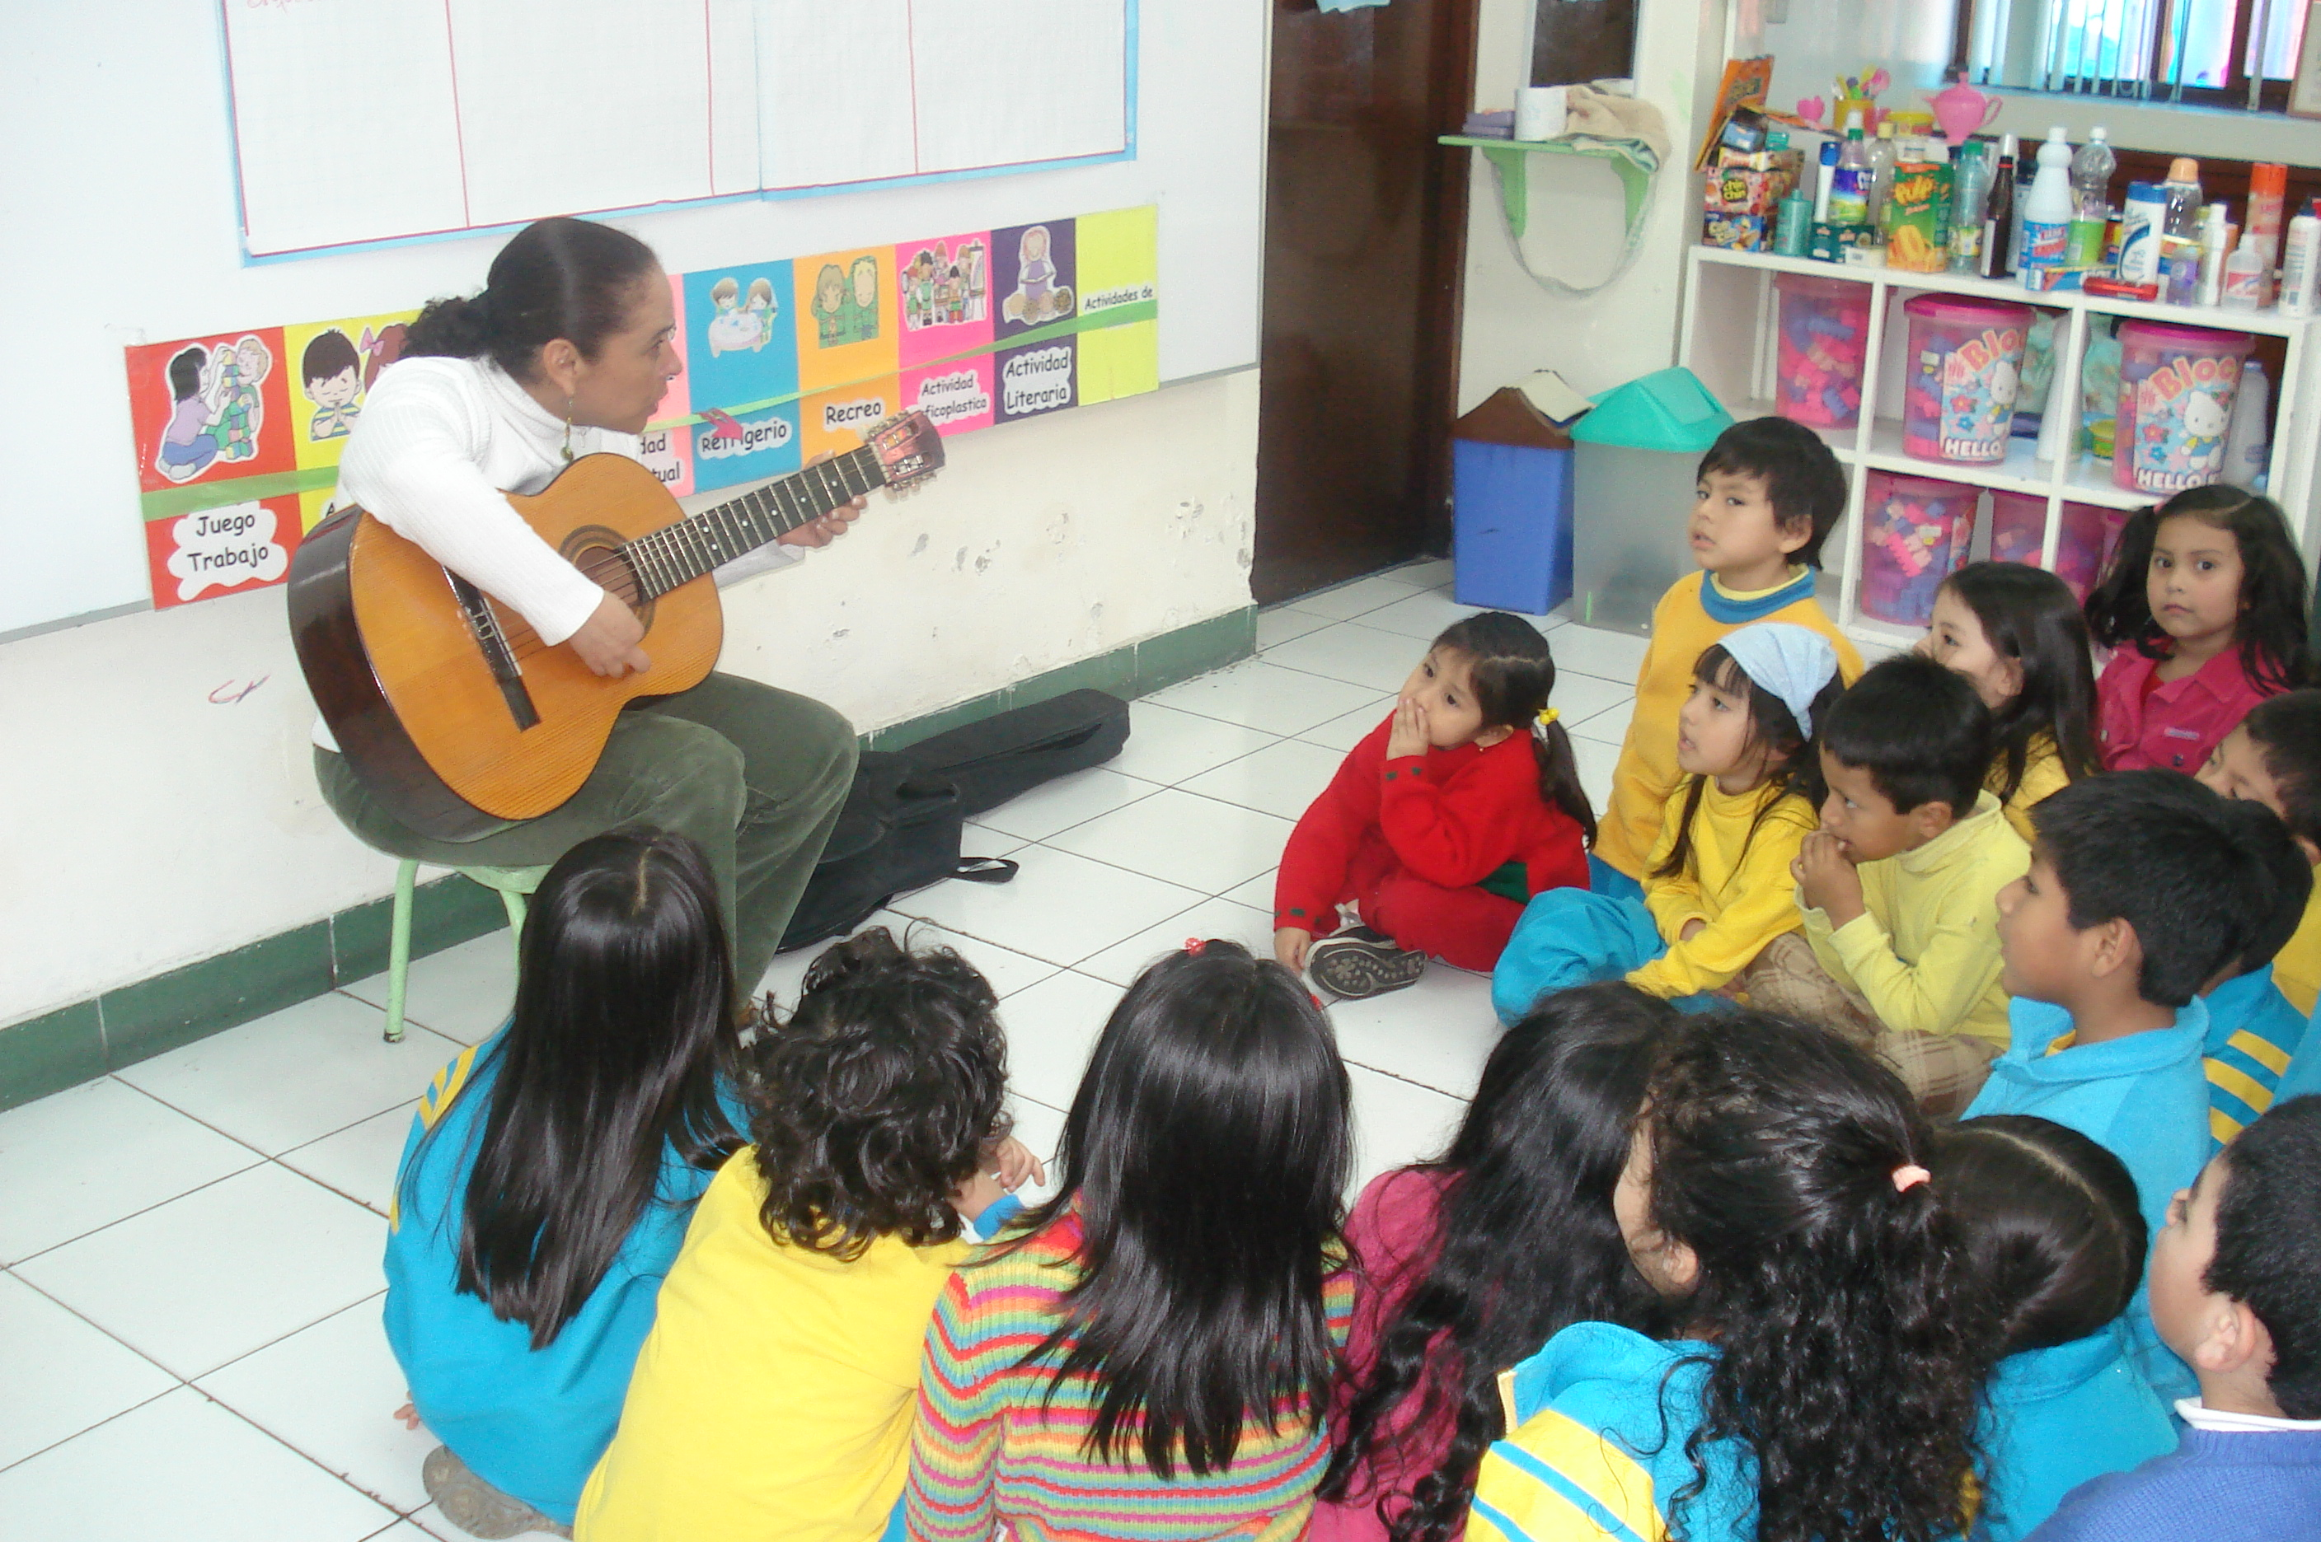
La maestra de inicial: artista, mago y payaso de corazón que establece vínculos de amor
El arte se debe asumir como parte de la propia vida.
Promover que los niños jueguen, exploren, se diviertan y se cuestionen.
Acompañar a los niños con una actitud de confianza y respeto por todo lo que hacen.
Promover actividades para que los niños vivan experiencias ricas en ambientes llenos de arte y cultura.
Investigar permanentemente las manifestaciones culturales del contexto de la escuela y el arte en general.

Slide 16
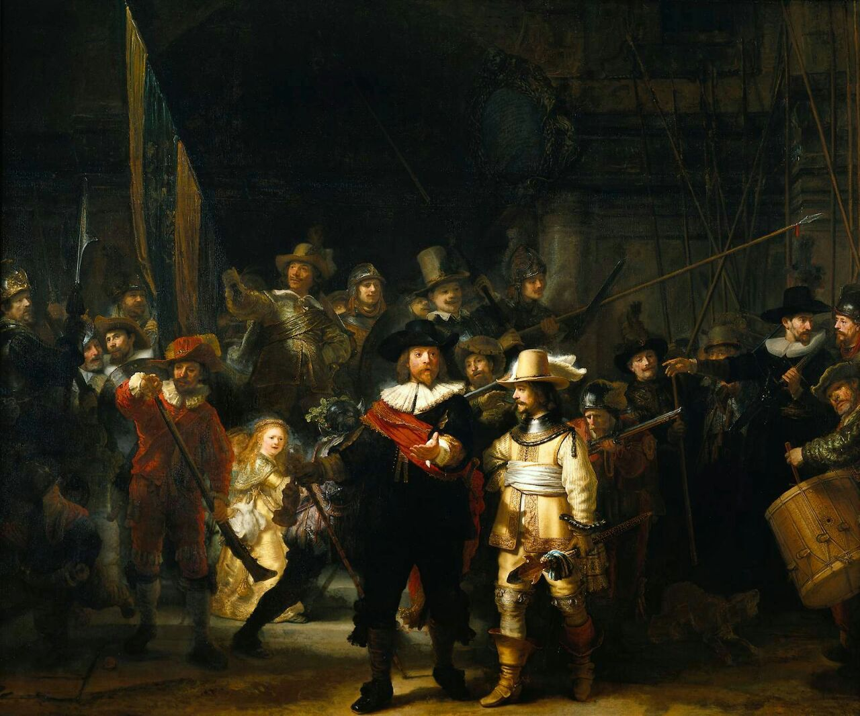
Un ejemplo de como explorar, apreciar y expresarse a través de los lenguajes artísticos.
Un museo holandés quería incentivar que la gente visitara los museos y valoraran el arte, eligieron un cuadro de Rembrandt del siglo XVII “La Ronda Nocturna” y le dieron vida al mismo en pleno Centro Comercial, al compás de la música de Beethoven.
El resultado es increíble, pero primero vean el cuadro y después aprecien el vídeo 👍👇

Slide 17
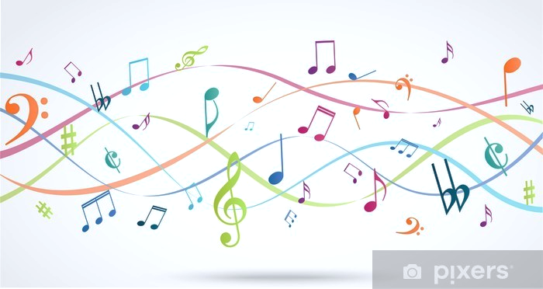
PARTE VIVENCIAL: Ahora vamos a explorar, apreciar y expresarnos a través de los lenguajes artísticos.
Vamos a realizar un experimento:
1.- Escucharemos esta canción con atención y nuestra mente volará donde quiera, a recordar vivencias del pasado, a disfrutar del presente, del AQUÍ y AHORA, o soñar con sus propios proyectos.
2.- Así como voló su imaginación, ahora su mano volará haciendo trazos en una hoja al compas de la música, el único requisito es que no se puede levantar el lápiz del papel.
3.- Ahora todas nos entrelazamos con nuestras manos como si fuéramos un trazo gigantesco y podemos bailar también al compás de la música.
4.- Tres participantes compartirán sus experiencias.
5.- Ahora veamos la sorpresa…

Slide 18
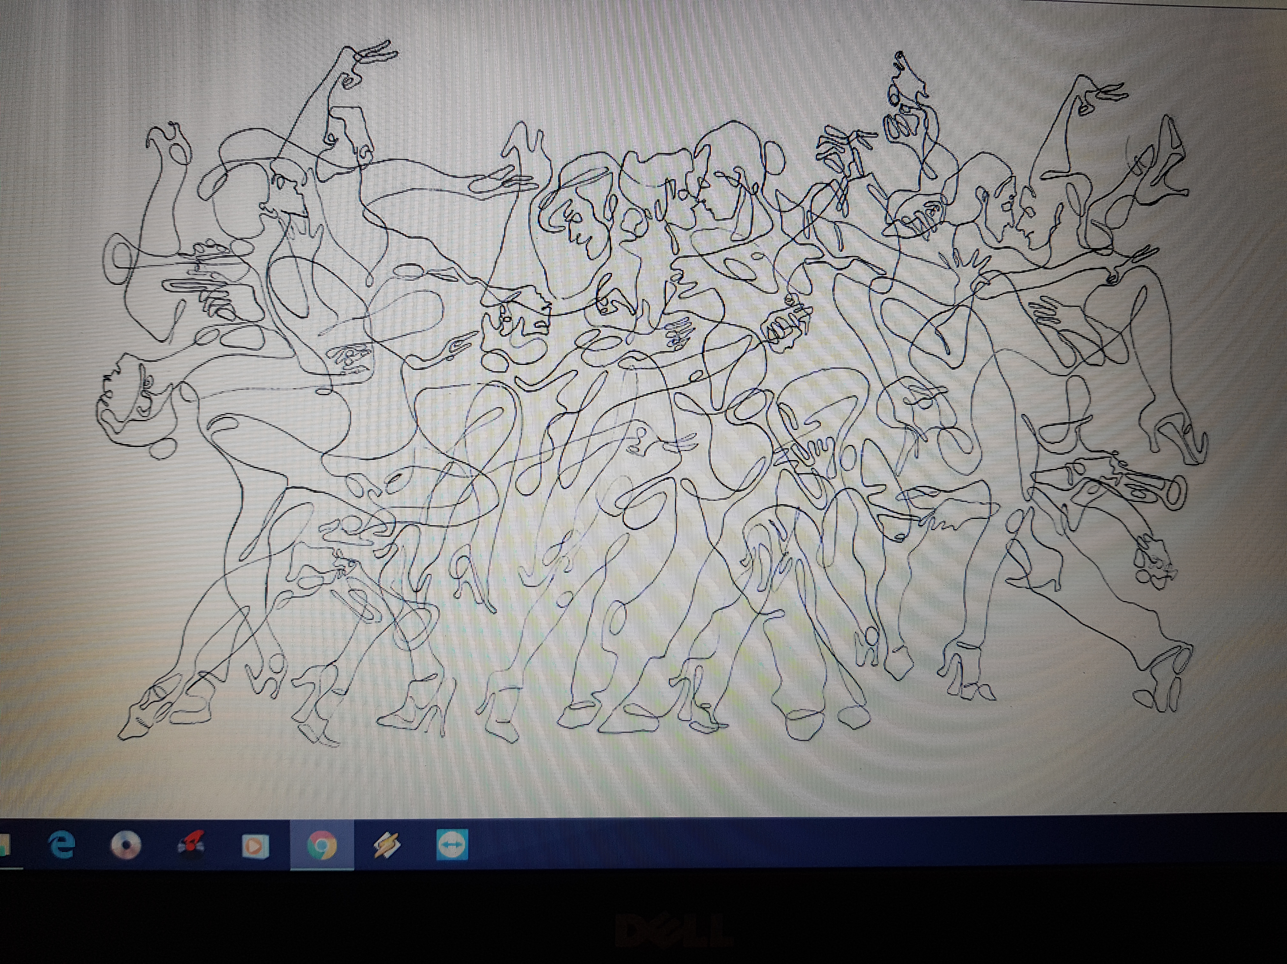
“Sincronización lineal” de la artista Verónica Penagos

Slide 19
Recordemos que…

